Slide 1
Recherche et analyse dans le domaine des transports
Module 1 : Introduction à la recherche et à l'analyse dans le domaine des transports
Cours n° 3 : Techniques d'analyse des transports

Slide 3
Table des matières
Cours n° 3 : Techniques d'analyse des transports
1. Introduction | 1
1.1 Aperçu des données relatives aux transports | 2
1.2 Pourquoi les données sont-elles importantes dans le domaine des transports modernes ? ? | 4
1.3 Portée de la conférence | 6
2. Les données dans les transports | 7
2.1 Types de données dans le domaine des transports | 8
2.2 Sources des données | 9
2.3 Défis liés à la collecte et à la gestion des données | 10
3. Importance des données | 11
3.1 Rôle des données dans la prise de décision | 12
3.2 Planification et politique des transports fondées sur les données politiques fondées sur les données | 13
3.3 Amélioration de la sécurité et de l'efficacité grâce aux données | 14
4. Analyse descriptive | 15
4.1 Définition et objectif | 16
4.2 Techniques clés | 17
4.3 Exemples concrets dans le domaine des transports | 18
5. Analyse inférentielle | 19
5.1 Définition et méthodes statistiques | 20
5.2 Modèles de régression | 21
5.3 Applications | 22
6. Analyse prédictive | 23
6.1 Définition | 24
6.2 Analyse des séries chronologiques et modèles d'apprentissage automatique | 25
6.3 Prévision de la demande de transport, des embouteillages et des incidents | 26
i
Techniques d'analyse des transports

Slide 4
Table des matières
Cours n° 3 : Techniques d'analyse des transports
7. Quiz et remarques finales | 27
7.1 Quiz | 28
7.2 Résumé des points clés à retenir | 29
7.3 L'avenir des données dans le domaine des transports | 30
i
Techniques d'analyse des transports

Slide 5
Section 01 :
Introduction
Techniques d'analyse des transports

Slide 6
1. Introduction
1.1 Aperçu des données dans le domaine des transports
Définition des données relatives aux transports : désigne toutes les informations liées aux déplacements des personnes, des véhicules et des marchandises au sein d'un système de transport. Cela comprend le nombre de véhicules, les temps de trajet, la vitesse des véhicules, la fréquentation des transports en commun et toute autre mesure permettant de saisir les habitudes de mobilité et les performances du réseau.
Évolution de la collecte de données : les méthodes ont évolué, passant des enquêtes manuelles sur le trafic et des carnets de bord papier à la collecte automatisée de données via des capteurs et des appareils IoT. L'avènement du Big Data a bouleversé les modèles et les analyses dans le domaine des transports, permettant aux analystes de traiter des ensembles de données massifs en temps réel plutôt que de petits échantillons peu fréquents.
Sources de données clés : les systèmes de transport modernes génèrent des données provenant d'un large éventail de sources : capteurs intégrés dans les infrastructures, traces GPS des véhicules et des smartphones, transactions par carte à puce dans les systèmes de transport en commun, données de localisation des téléphones mobiles et flux vidéo des caméras de circulation. Les chercheurs classent ces sources en groupes tels que les cartes à puce, le GPS, les capteurs vidéo (caméras de circulation), les véhicules connectés et même les données passives provenant des médias mobiles ou sociaux. Ces ensembles de données très diversifiés fournissent des informations détaillées sur la façon dont les voyageurs se déplacent sur le réseau.
Planification et gestion basées sur les données: l'abondance des données permet aux planificateurs de mieux concevoir et gérer les systèmes de transport en se basant sur des preuves plutôt que sur l'intuition. En capturant et en analysant les modèles de mobilité, les agences peuvent prendre des décisions éclairées pour améliorer leurs opérations et leurs politiques. Par exemple, les informations tirées des données permettent d'identifier les points noirs de la congestion, d'évaluer l'impact des interventions et d'optimiser les services. En substance, l'analyse moderne des transports comble le fossé entre les approches traditionnelles de la planification et la science avancée des données afin de relever les défis complexes de la mobilité.
2
Techniques d'analyse des transports

Slide 7
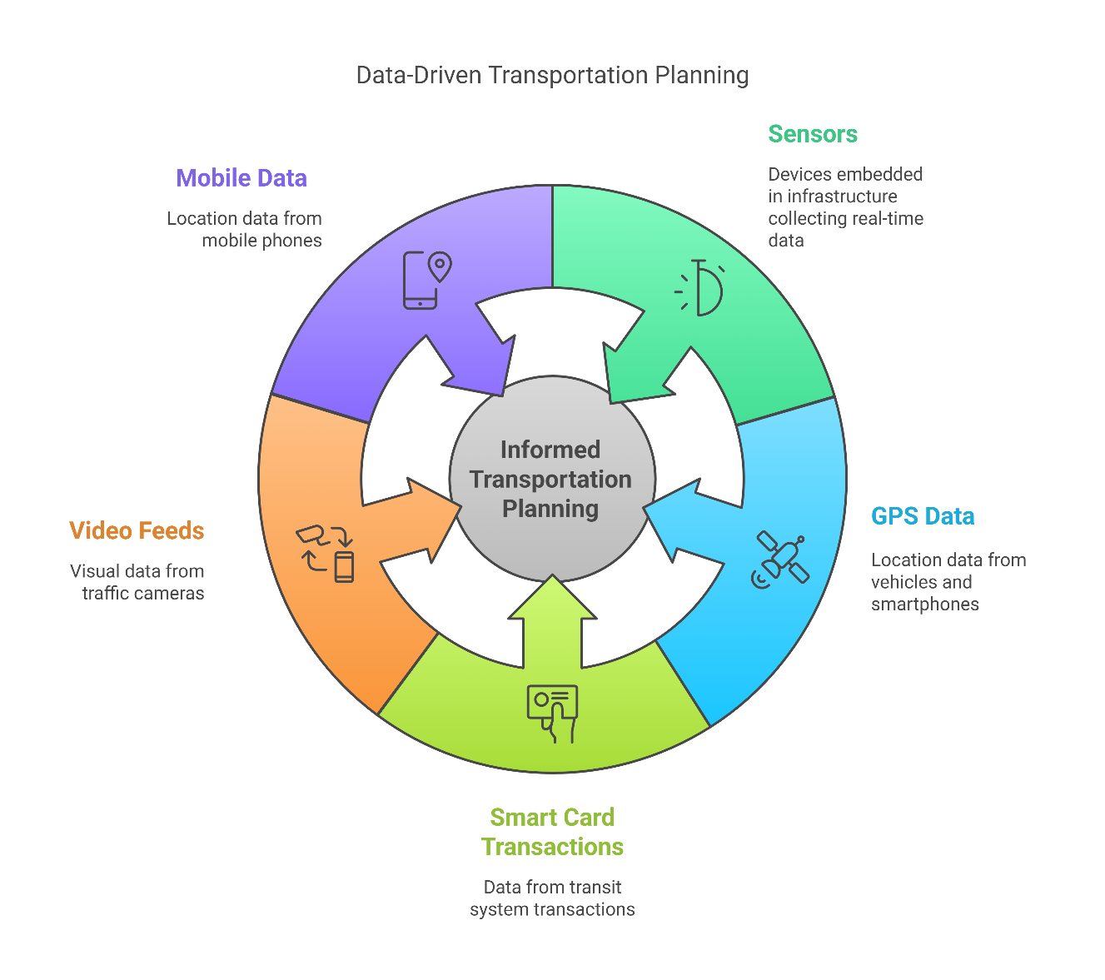
1. Introduction
1.1 Aperçu des données relatives aux transports
3
Techniques d'analyse des transports

Slide 8
1. Introduction
1.2 Pourquoi les données sont-elles importantes dans les transports modernes ?
Optimisation des flux et amélioration de la sécurité : les données jouent un rôle central dans l'optimisation des flux de circulation, la réduction des embouteillages et l'amélioration de la sécurité routière. En exploitant les informations en temps réel (provenant par exemple de capteurs et de véhicules connectés), il est possible d'ajuster dynamiquement la synchronisation des feux de signalisation et d'optimiser les itinéraires, ce qui permet de fluidifier le trafic et de réduire les temps de trajet. Parallèlement, la surveillance et l'analyse continues des incidents de circulation et du comportement des conducteurs permettent d'identifier les problèmes de sécurité et de prendre des mesures ciblées pour améliorer la sécurité routière (par exemple, en identifiant les lieux accidentogènes et en mettant en place des contre-mesures appropriées).
Prise de décision fondée sur les données : dans la planification et la politique modernes des transports, les décisions s'appuient de plus en plus sur l'analyse des données. Le Big Data fournit aux planificateurs et aux décideurs politiques des informations plus approfondies sur la demande de transport et les performances du réseau, ce qui permet d'élaborer des politiques fondées sur des données probantes. Par exemple, les autorités municipales utilisent désormais des données à grande échelle pour justifier les investissements dans les infrastructures, évaluer les performances des transports publics et mettre en œuvre des politiques telles que la tarification de la congestion. En effet, l'intégration de l'IoT et de l'analyse dans les « villes intelligentes » permet aux responsables de prendre des décisions éclairées en temps réel, en exploitant les informations massives produites par les systèmes de transport connectés.
4
Techniques d'analyse des transports

Slide 9
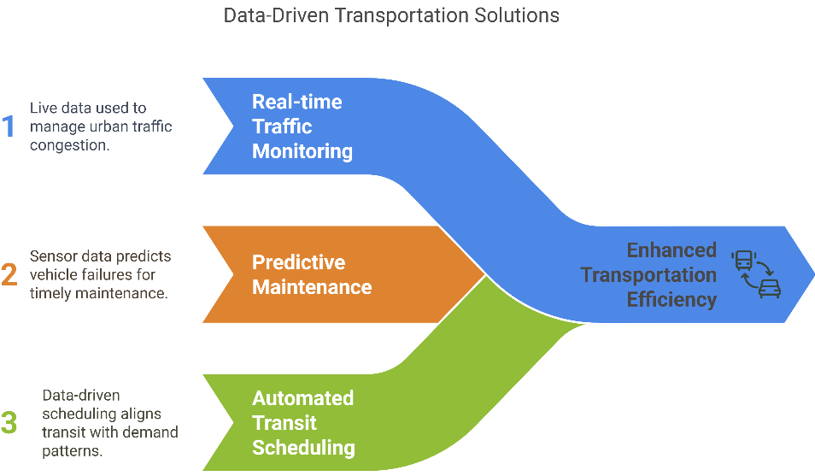
1. Introduction
1.2 Pourquoi les données sont-elles importantes dans les transports modernes ?
Exemples d'applications des données : La gestion des transports dans le monde réel présente de nombreuses applications basées sur les données :
      Surveillance du trafic en temps réel : les villes utilisent les données de trafic en direct pour gérer les embouteillages en temps réel (par exemple, en ajustant les feux de signalisation en fonction du flux actuel). Par exemple, le système de transport de Barcelone utilise le big data pour contrôler les feux de signalisation et gérer les itinéraires de bus en temps réel, ce qui réduit considérablement les embouteillages.
      Maintenance prédictive : les agences analysent les données des capteurs des véhicules et des infrastructures afin de prévoir les pannes éventuelles des équipements, ce qui permet d'effectuer la maintenance avant que les pannes ne se produisent. Par exemple, les compagnies aériennes et les agences de transport surveillent les données des capteurs des moteurs et des véhicules afin de remplacer les pièces au moment opportun, évitant ainsi les pannes imprévues.
      Planification automatisée des transports : les systèmes de transport public sont de plus en plus basés sur les données. À l'aide de traceurs GPS et de données de cartes à puce, les agences de transport peuvent ajuster automatiquement les horaires et la fréquence des bus/trains en fonction de la demande réelle. Cela se traduit par une prestation de services plus efficace et des informations actualisées en temps réel pour les passagers (telles que des informations précises en temps réel sur les arrivées).
5
Techniques d'analyse des transports

Slide 10
1. Introduction
1.3 Portée du cours
Aperçu de la session : Cette session introductive présentera la manière dont les données sont utilisées dans l'ingénierie des transports. Nous aborderons le cycle de vie des données relatives aux transports, depuis leur collecte et leur gestion jusqu'à leur analyse et leur application dans la prise de décision. La conférence présentera notamment trois catégories fondamentales d'analyse dans le domaine des transports et illustrera la manière dont chacune d'entre elles est appliquée :
Analyse descriptive : utilisation de données historiques et en temps réel pour décrire ce qui s'est passé dans le système de transport. Cela implique de résumer les tendances et les modèles (par exemple, les volumes de trafic quotidiens moyens, la répartition des temps de trajet) afin de fournir une connaissance de la situation et des informations de base sur les performances du système.
Analyse inférentielle : application de méthodes statistiques pour tirer des conclusions ou des inférences à partir des données relatives aux transports. Grâce à l'échantillonnage et à la modélisation, l'analyse inférentielle nous aide à comprendre les relations et à tester des hypothèses (par exemple, déterminer si une nouvelle politique a réduit de manière significative le nombre d'accidents ou identifier les facteurs qui influencent l'utilisation des transports publics) au-delà des données observées immédiatement.
Analyse prédictive – Utilisation des données actuelles et passées (souvent associées à l'apprentissage automatique ou à des modèles de simulation) pour prédire les conditions de transport futures. Il s'agit par exemple de prévoir les niveaux de congestion du trafic pour l'heure ou la semaine à venir, de prédire la fréquentation des transports publics dans différents scénarios ou d'anticiper les pannes d'équipements. L'analyse prédictive permet une planification proactive, comme l'ajustement des opérations avant les pics de demande ou les besoins de maintenance prévus.
Résultats d'apprentissage attendus : à la fin de ce cours, les étudiants devraient comprendre le rôle essentiel des données dans les systèmes et les politiques de transport modernes. Vous serez en mesure d'identifier les principales sources de données sur les transports et de comprendre leur évolution au fil du temps, de reconnaître comment les approches basées sur les données améliorent les résultats en matière de transport, et de distinguer les techniques d'analyse descriptive, inférentielle et prédictive dans le contexte des transports. Ces bases vous prépareront à aborder des sujets plus avancés tels que les modèles de mobilité, le big data et l'analyse des transports, ainsi que leurs applications pratiques sur le terrain.
6
Techniques d'analyse des transports

Slide 11
Section 02 :
Les données dans le domaine des transports
Techniques d'analyse des transports

Slide 12
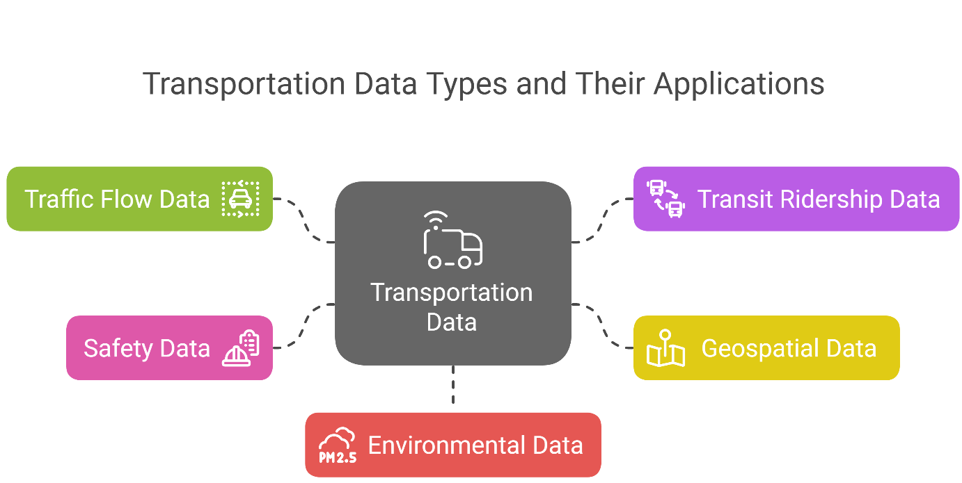
2. Données relatives aux transports
2.1 Types de données dans le domaine des transports
Données surle flux de circulation : informations sur les mouvements des véhicules, notamment leur vitesse, leur volume et leur densité, recueillies à l'aide de capteurs tels que des boucles inductives et des caméras.
Données sur la fréquentation des transports en commun : enregistrements du nombre de passagers et des habitudes de déplacement dans les réseaux de transport public, souvent recueillis par des systèmes de perception automatique des tarifs.
Données géospatiales : informations spatiales, telles que des cartes et des caractéristiques géographiques, utilisées pour la planification d'itinéraires et la navigation.
Données relatives à la sécurité : informations détaillées sur les incidents de circulation, les accidents et les quasi-accidents, permettant d'identifier les endroits dangereux et d'améliorer les mesures de sécurité.
Données environnementales : informations sur les conditions météorologiques et les émissions, qui influencent la planification et l'exploitation des transports.
8
Techniques d'analyse des transports

Slide 13
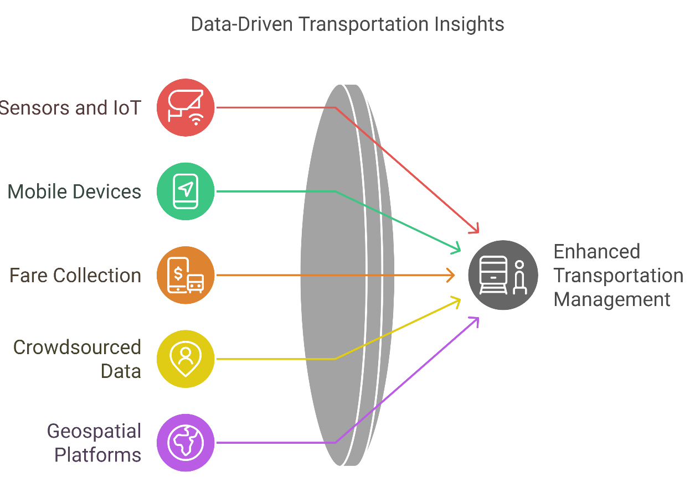
2. Données dans le domaine des transports
2.2 Sources de données
Capteurs et appareils IoT : installations fixes telles que les caméras de circulation et les boucles inductives qui surveillent les mouvements des véhicules.
Appareils mobiles et GPS : smartphones et systèmes GPS embarqués fournissant des données en temps réel sur la localisation et les déplacements.
Systèmes de perception automatique des tarifs : lecteurs de cartes à puce et systèmes de billetterie dans les transports publics qui enregistrent les habitudes d'utilisation des passagers.
Données participatives : informations générées par les utilisateurs à partir d'applications de navigation, offrant des informations sur les conditions de circulation et les incidents.
Plateformes géospatiales : services de cartographie open source tels qu'OpenStreetMap, fournissant des données géographiques détaillées pour la planification d'itinéraires.
9
Techniques d'analyse des transports

Slide 14
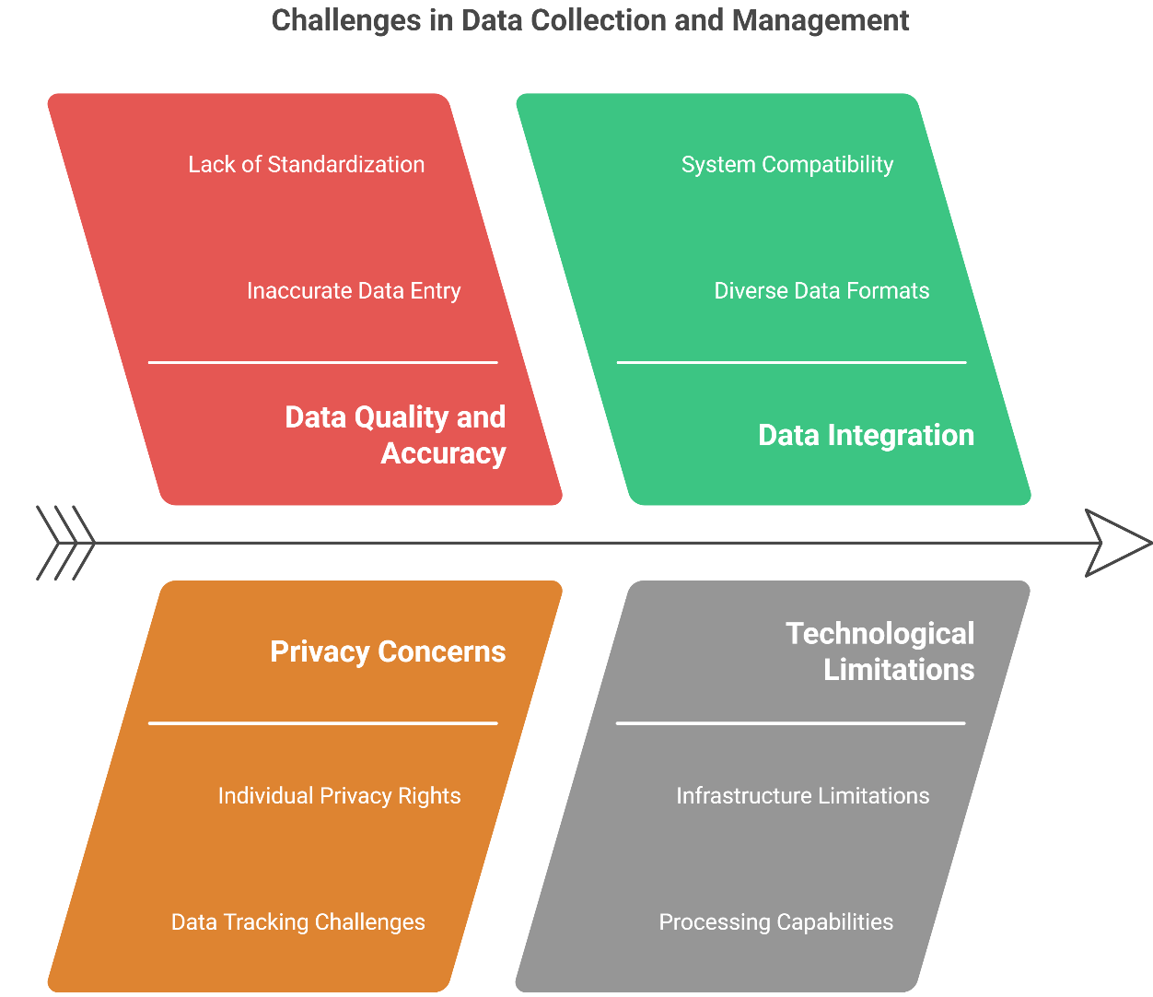
2. Les données dans le domaine des transports
2.3 Défis liés à la collecte et à la gestion des données
Qualité et exactitude des données : garantir la fiabilité des données, car des inexactitudes peuvent conduire à des décisions erronées.
Préoccupations en matière de confidentialité : trouver un équilibre entre la collecte de données et les droits à la vie privée des individus, en particulier lors du suivi des déplacements personnels.
Intégration des données : combiner diverses sources de données dans un système cohérent pour une analyse complète.
Limites technologiques : la gestion de grands volumes de données nécessite une infrastructure robuste et des capacités de traitement avancées.
Risques liés à la sécurité : protéger les données relatives aux transports contre les cybermenaces afin de préserver l'intégrité du système et la confiance du public.
10
Techniques d'analyse des transports

Slide 15
Section 03 :
Importance des données
Techniques d'analyse des transports

Slide 16
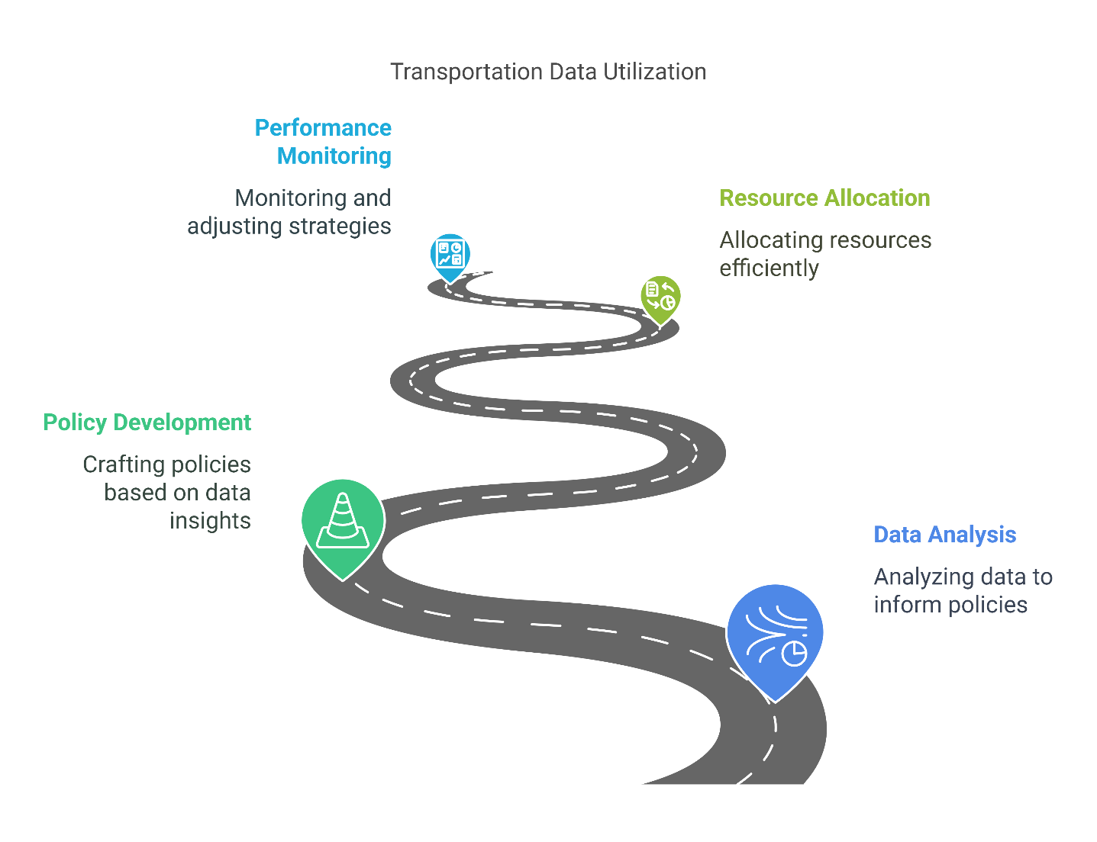
3. Importance des données
3.1 Rôle des données dans la prise de décision
Élaboration de politiques éclairées : l'analyse des données permet aux autorités chargées des transports d'élaborer des politiques qui répondent à des problèmes concrets, comme la mise en place d'une tarification de la congestion basée sur les schémas de circulation.
Allocation des ressources : des données précises guident la répartition efficace des fonds et des ressources, garantissant ainsi la priorité aux projets d'infrastructure essentiels.
Suivi des performances : la collecte continue de données permet d'évaluer les stratégies mises en œuvre, ce qui facilite les ajustements en temps opportun afin d'améliorer les résultats.
12
Techniques d'analyse des transports

Slide 17
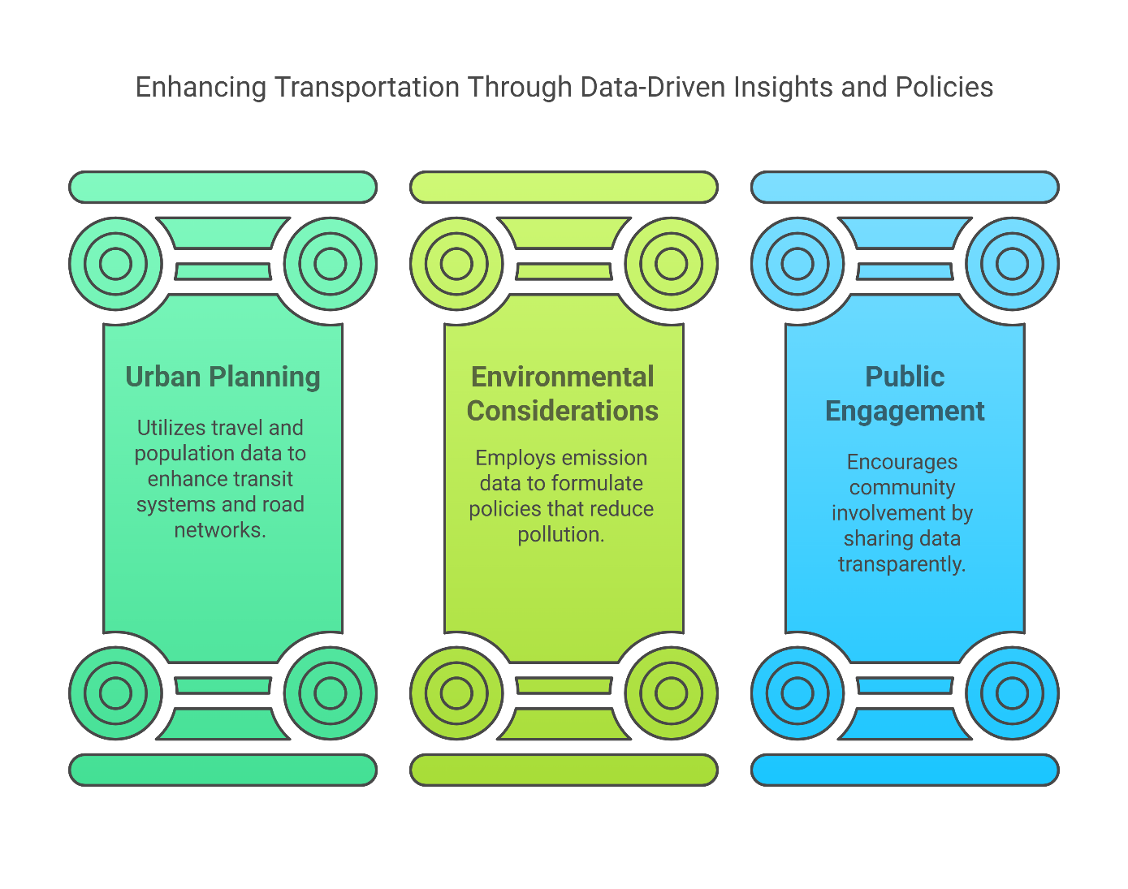
3. Importance des données
3.2 Planification et politique des transports fondées sur les données
Urbanisme : les données relatives aux habitudes de déplacement et à la croissance démographique éclairent le développement des réseaux de transport public et des réseaux routiers.
Considérations environnementales : les données sur les émissions soutiennent la création de politiques visant à réduire la pollution et à promouvoir des options de transport durables.
Participation du public : le partage des données avec le public favorise la transparence et encourage la participation de la communauté aux décisions relatives à la planification des transports.
13
Techniques d'analyse des transports

Slide 18
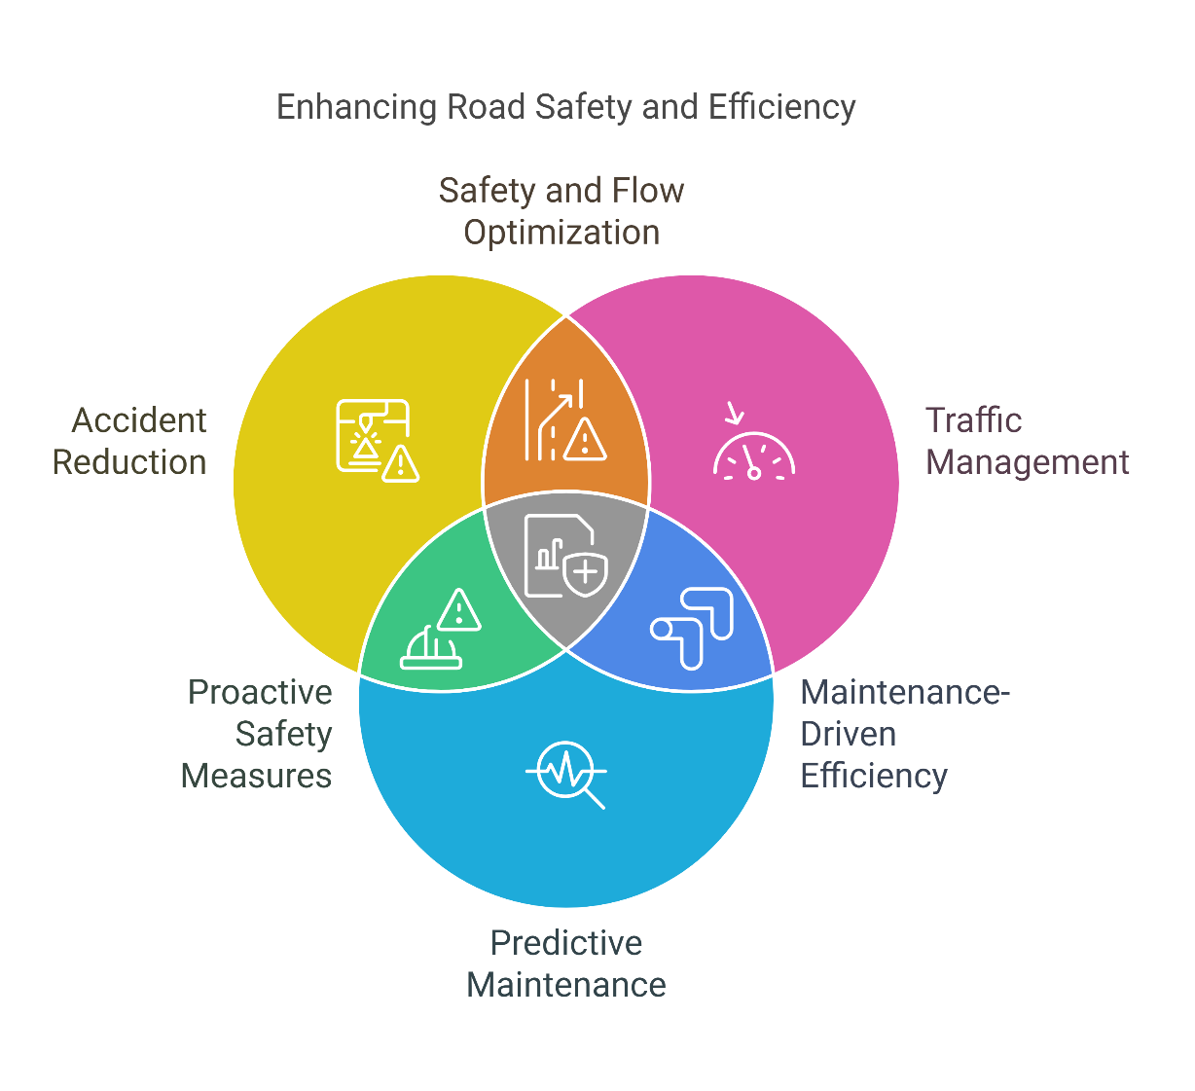
3. Importance des données
3.3 Amélioration de la sécurité et de l'efficacité grâce aux données
Réduction des accidents : l'analyse des données relatives aux collisions permet d'identifier les zones dangereuses, ce qui conduit à des interventions ciblées qui améliorent la sécurité routière.
Gestion du trafic : les données en temps réel permettent d'ajuster dynamiquement les feux de signalisation, ce qui réduit les embouteillages et améliore la fluidité du trafic.
Maintenance prédictive : la surveillance de l'état des infrastructures grâce à l'analyse des données permet une maintenance proactive, prévenant ainsi les pannes et prolongeant la durée de vie des actifs.
14
Techniques d'analyse des transports

Slide 19
Section 04 :
Analyse descriptive
Techniques d'analyse des transports

Slide 20
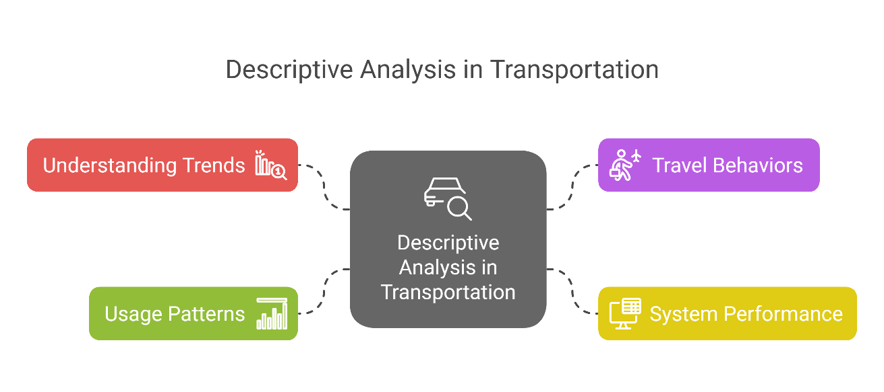
4. Analyse descriptive
4.1 Définition et objectif
Définition : L'analyse descriptive dans le domaine des transports consiste à résumer et à interpréter les données historiques afin de comprendre les tendances passées et actuelles au sein des systèmes de transport. Elle répond à des questions telles que « Que s'est-il passé ? » et « Que se passe-t-il actuellement ? » en fournissant des informations sur les comportements de déplacement, les performances du système et les modes d'utilisation.
Objectif : L'objectif principal est de transformer les données brutes en informations significatives pouvant éclairer la prise de décision. En comprenant les conditions existantes et les tendances historiques, les professionnels des transports peuvent identifier les domaines à améliorer, allouer efficacement les ressources et renforcer l'efficacité globale du système.
16
Techniques d'analyse des transports

Slide 21
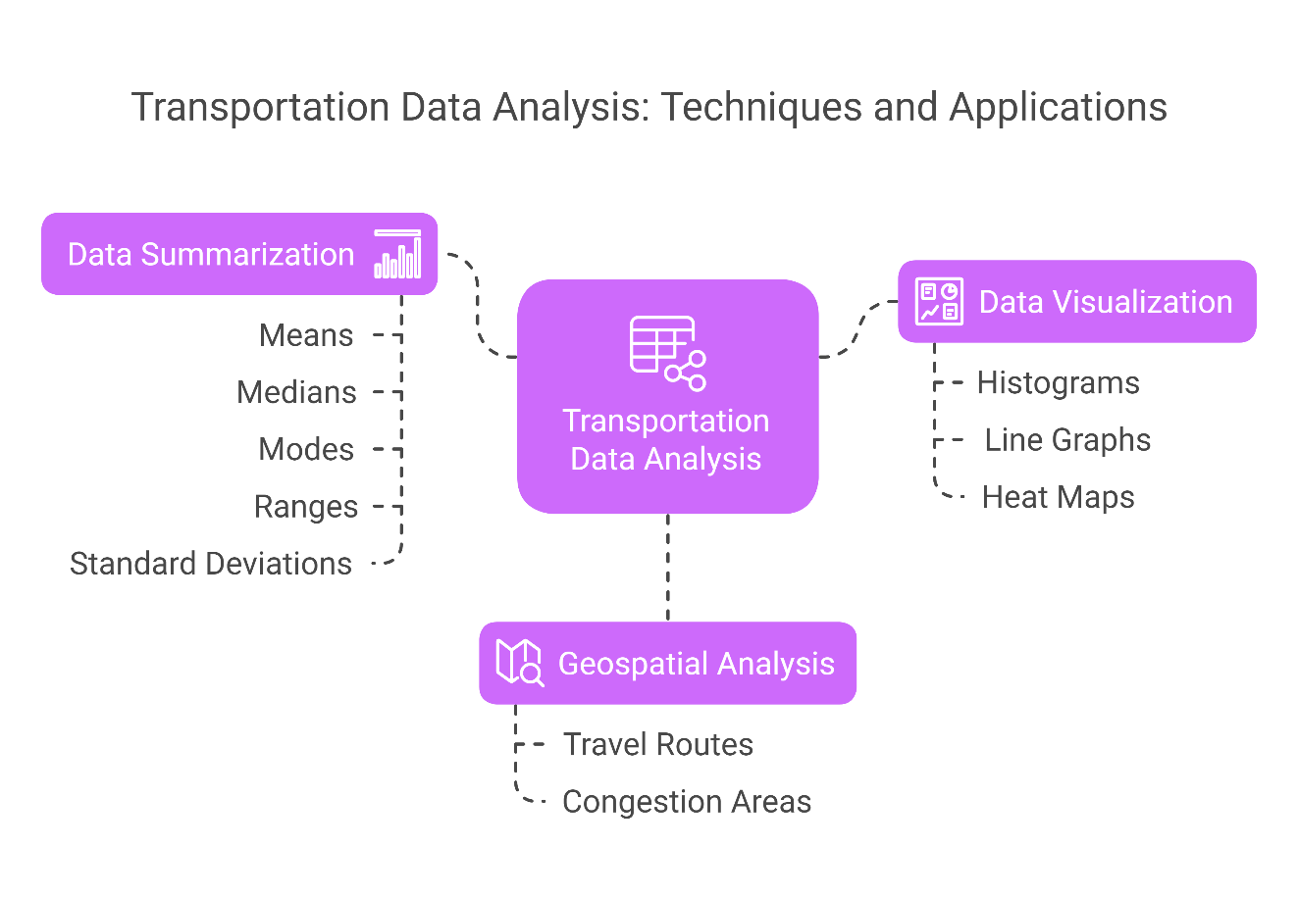
4. Analyse descriptive
4.2 Techniques clés
Résumé des données : utilisation de mesures statistiques telles que les moyennes, les médianes, les modes, les fourchettes et les écarts types pour résumer les données relatives aux transports. Par exemple, calcul du volume moyen quotidien de trafic sur un tronçon d'autoroute.
Visualisation des données : utilisation de tableaux, de graphiques et de cartes pour représenter les données de manière visuelle, ce qui facilite l'identification des modèles et des tendances. Les visualisations courantes comprennent :
i. Histogrammes : affichage de la distribution de fréquence de variables telles que la vitesse des véhicules.
ii. Les diagrammes linéaires : ils montrent les tendances au fil du temps, telles que la fréquentation mensuelle des transports en commun.
  iii. Cartes thermiques : mise en évidence des zones à forte concentration d'événements, comme les points noirs en matière d'accidents.
Analyse géospatiale : analyse des données spatiales pour comprendre les tendances géographiques dans le domaine des transports, par exemple en cartographiant les itinéraires de déplacement ou en identifiant les régions à forte congestion.
17
Techniques d'analyse des transports

Slide 22
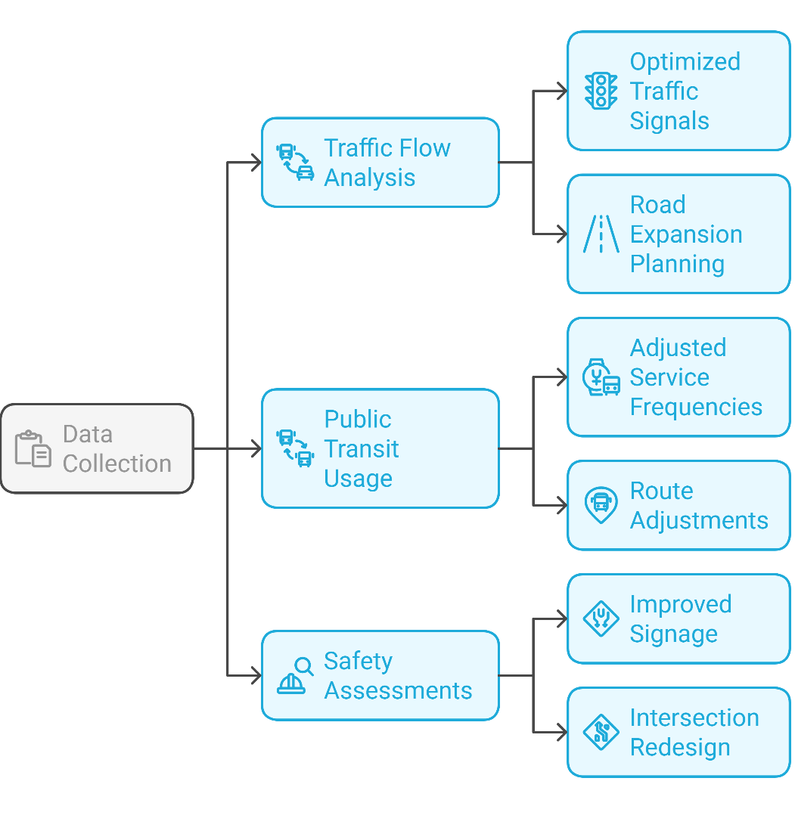
4. Analyse descriptive
4.3 Exemples concrets dans le domaine des transports
Analyse du flux de circulation : surveillance du nombre et de la vitesse des véhicules sur les routes afin d'évaluer les niveaux de congestion et d'identifier les heures de pointe. Ces informations permettent d'optimiser la synchronisation des feux de circulation et de planifier l'élargissement des routes.
Utilisation des transports en commun : analyse des données provenant des systèmes de perception automatique des tarifs afin de déterminer les habitudes des usagers, ce qui permet d'ajuster la fréquence et les itinéraires des services afin de mieux répondre à la demande des passagers.
Évaluations de la sécurité : examen des rapports d'accidents et des registres d'incidents afin d'identifier les endroits dangereux et les causes courantes d'accidents, ce qui permet d'apporter des améliorations ciblées en matière de sécurité, comme l'ajout de panneaux de signalisation ou la refonte des intersections.
18
Techniques d'analyse des transports

Slide 23
Section 05 :
Analyse inférentielle
Techniques d'analyse des transports

Slide 24
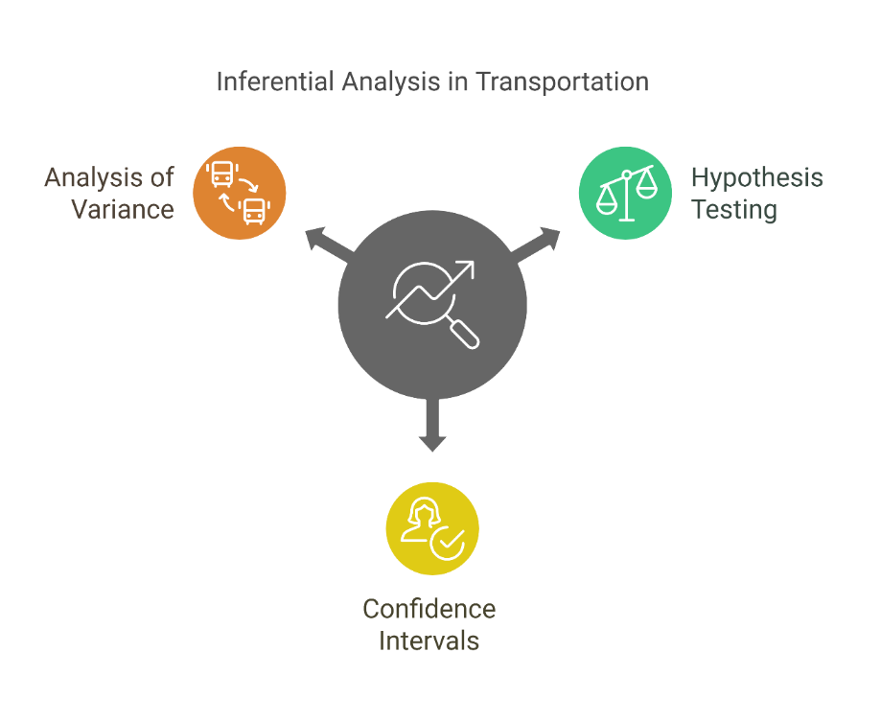
5. Analyse inférentielle
5.1 Définition et méthodes statistiques
Définition : L'analyse inférentielle dans le domaine des transports consiste à utiliser des techniques statistiques pour tirer des conclusions sur une population ou un processus à partir d'échantillons de données. Elle permet de comprendre les relations entre les variables et de faire des prédictions ou des généralisations au-delà des données observées.
Méthodes statistiques :
i. Test d'hypothèse : détermine si les effets observés (par exemple, les changements dans les habitudes de circulation) sont statistiquement significatifs ou dus au hasard.
ii. Intervalles de confiance : fournissent une plage de valeurs dans laquelle un paramètre de population (par exemple, le temps de trajet moyen) est susceptible de se situer, offrant ainsi une mesure de la précision de l'estimation.
iii. Analyse de variance (ANOVA) : évalue les différences entre les moyennes des groupes (par exemple, les temps de trajet sur différents itinéraires) afin d'identifier les variations significatives.
20
Techniques d'analyse des transports

Slide 25
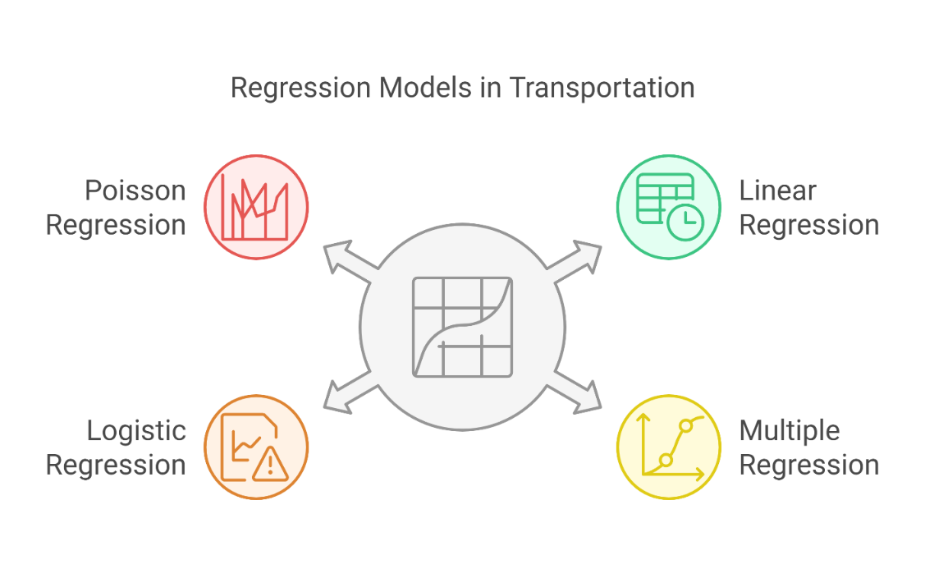
5. Analyse inférentielle
5.2 Modèles de régression
Objectif : Les modèles de régression dans le domaine des transports sont utilisés pour quantifier les relations entre des variables dépendantes (par exemple, le volume de trafic) et une ou plusieurs variables indépendantes (par exemple, l'heure de la journée, les conditions météorologiques).
Types de modèles de régression :
  i. Régression linéaire : estime la relation linéaire entre les variables, par exemple en prédisant le flux de circulation en fonction de l'heure de la journée.
  ii. Régression multiple : intègre plusieurs variables indépendantes pour prédire des résultats, comme l'évaluation de l'influence combinée des facteurs météorologiques et économiques sur la fréquentation des transports en commun.
  iii. Régression logistique : modélise les résultats binaires, tels que la probabilité qu'un accident se produise dans des conditions spécifiques.
  iv. Régression de Poisson : convient à la modélisation de données de comptage, telles que le nombre d'accidents à un carrefour sur une période donnée.
21
Techniques d'analyse des transports

Slide 26
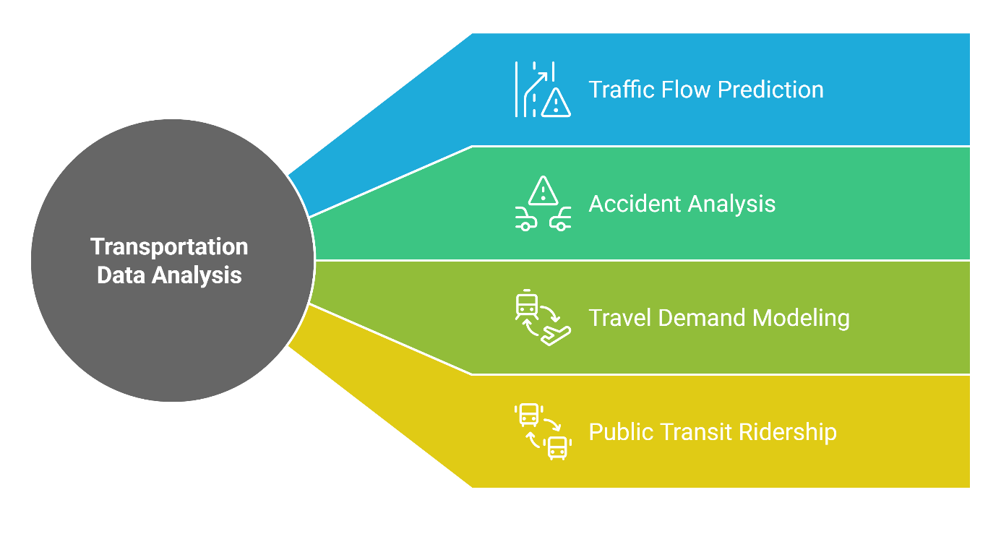
5. Analyse inférentielle
5.3 Applications
Prévision du flux de circulation : les modèles de régression permettent de prévoir les volumes de circulation en fonction de variables telles que l'heure, la météo et les événements spéciaux, ce qui facilite la gestion des embouteillages.
Analyse des accidents : en examinant les facteurs contribuant aux accidents, tels que l'état des routes et le comportement des conducteurs, l'analyse inférentielle identifie les zones à haut risque et permet d'améliorer la sécurité.
Modélisation de la demande de transport : la compréhension de l'influence des facteurs socio-économiques sur les choix de transport permet aux planificateurs de concevoir des systèmes de transport efficaces.
Fréquentation des transports publics : l'analyse des facteurs démographiques et de la qualité du service permet de prévoir et d'améliorer l'utilisation des transports publics.
22
Techniques d'analyse des transports

Slide 27
Section 06 :
Analyse prédictive
Recherche et analyse dans le domaine des transports
Techniques d'analyse des transports

Slide 28
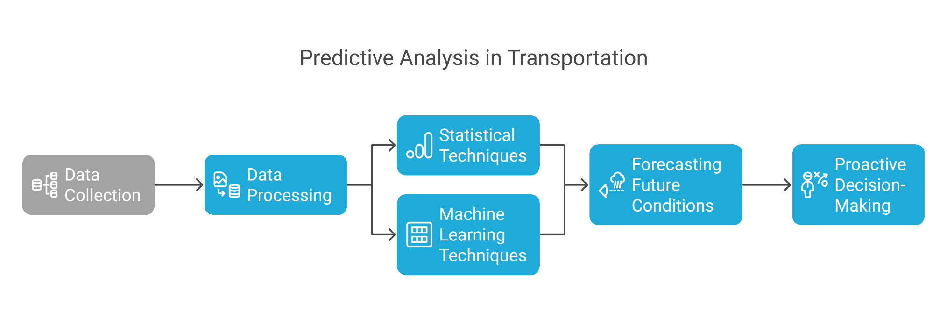
6. Analyse prédictive
6.1 Définition
Analyse prédictive : utilise des données historiques et en temps réel, ainsi que des techniques statistiques et d'apprentissage automatique, pour prévoir les conditions de transport futures. Cette approche permet une prise de décision proactive en anticipant les problèmes avant qu'ils ne surviennent.
24
Techniques d'analyse des transports

Slide 29
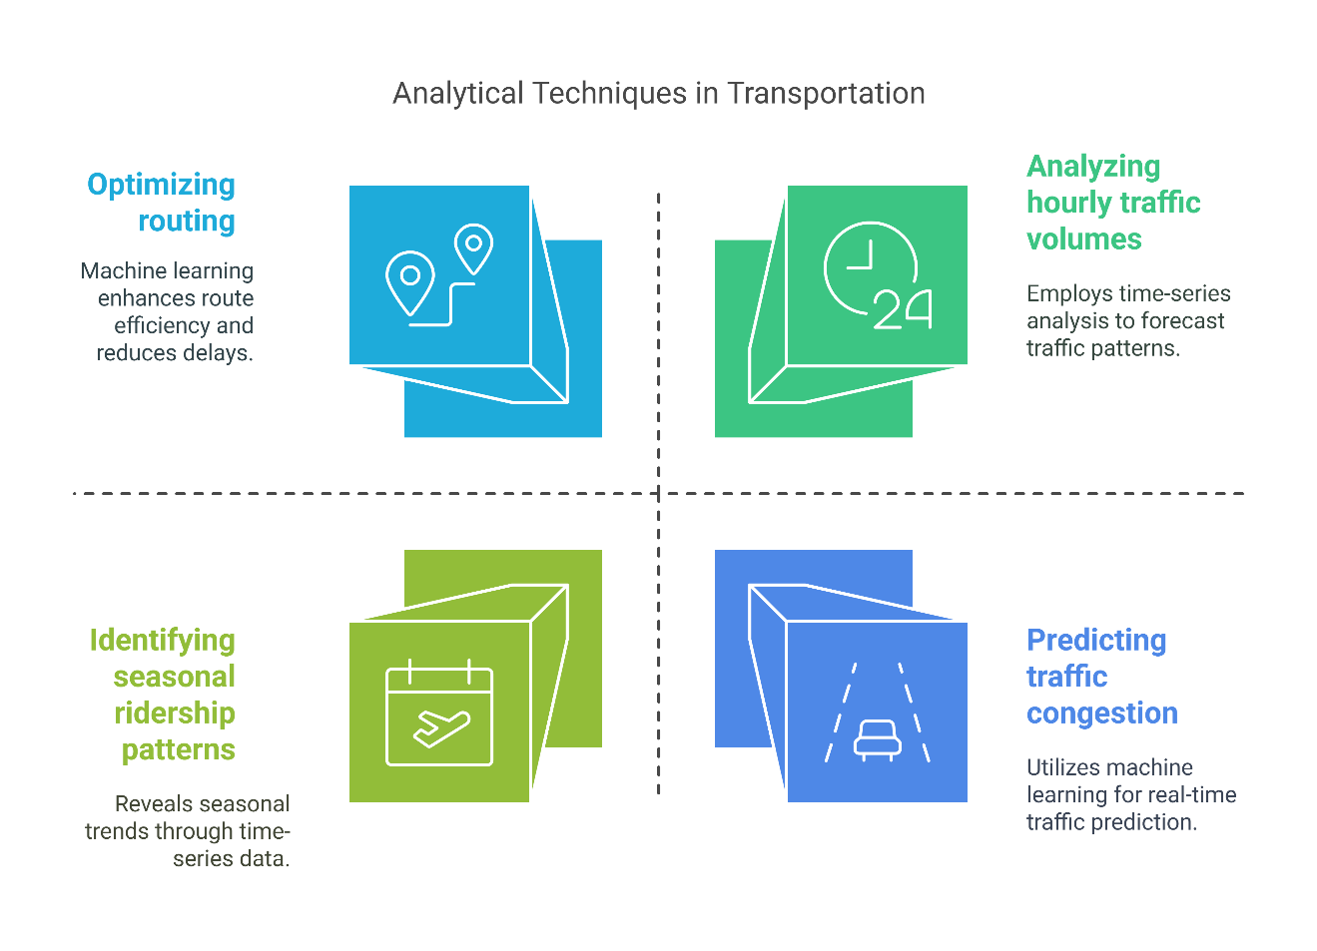
6. Analyse prédictive
6.2 Analyse des séries chronologiques et modèles d'apprentissage automatique
Analyse chronologique : consiste à examiner les points de données collectés ou enregistrés à des intervalles de temps spécifiques afin d'identifier les tendances, les modèles saisonniers et les comportements cycliques. Dans le domaine des transports, cela peut inclure l'analyse des volumes de trafic horaires ou de la fréquentation quotidienne des transports publics afin de prévoir la demande future.
Modèles d'apprentissage automatique : ils utilisent des algorithmes qui apprennent à partir des données pour faire des prévisions ou prendre des décisions sans être explicitement programmés pour chaque tâche. Dans le domaine des transports, l'apprentissage automatique permet de prévoir les embouteillages, d'optimiser les itinéraires et d'améliorer les mesures de sécurité en analysant des ensembles de données complexes.
25
Techniques d'analyse des transports

Slide 30
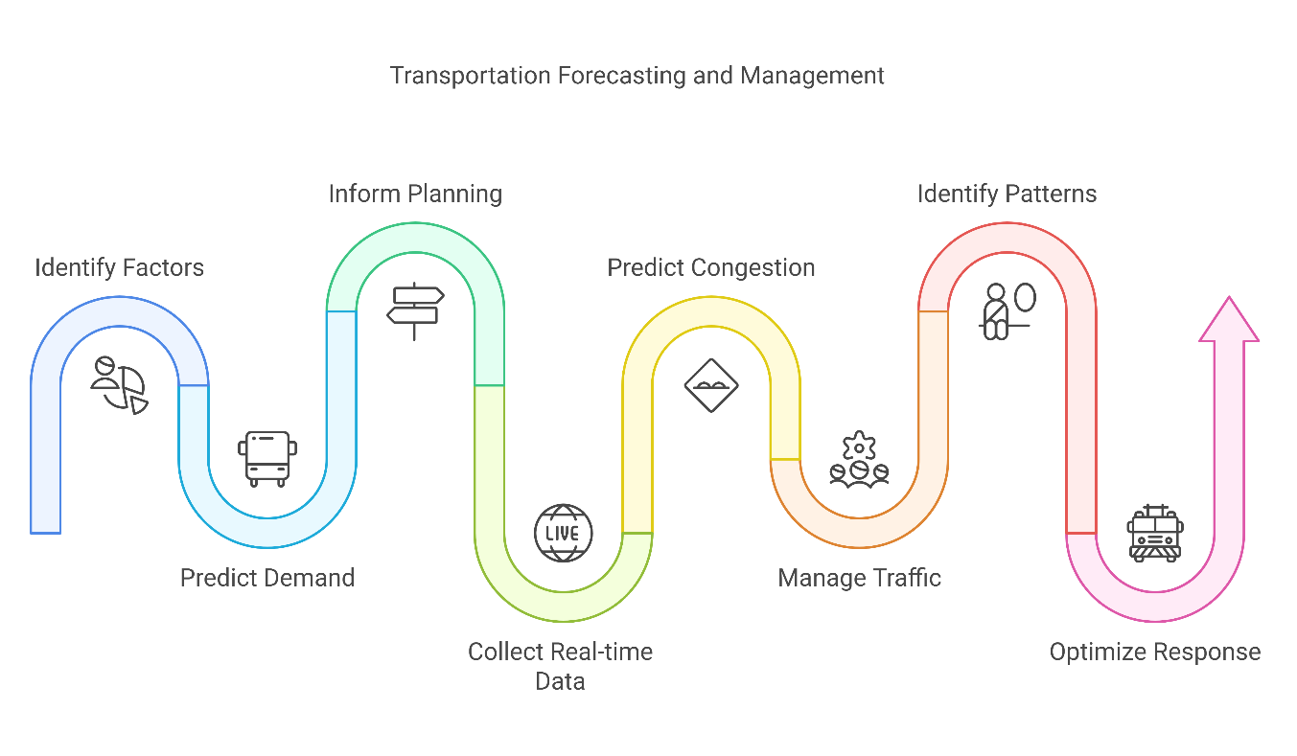
6. Analyse prédictive
6.3 Prévision de la demande de transport, des embouteillages et des incidents
Prévision de la demande de transport : prévoit les besoins futurs en matière de transport en fonction de facteurs tels que la croissance démographique, les tendances économiques et les changements dans l'utilisation des sols. Des prévisions précises permettent d'orienter le développement des infrastructures et la planification des services.
Prévision des embouteillages : utilise des données en temps réel et des algorithmes prédictifs pour anticiper les embouteillages, ce qui permet de mettre en place des stratégies de gestion dynamique du trafic. Par exemple, des systèmes tels qu'Aimsun Live analysent les données de trafic en temps réel pour prévoir les conditions et évaluer les stratégies de gestion.
Prévision et gestion des incidents : identifie les schémas conduisant à des accidents ou incidents, permettant ainsi de prendre des mesures préventives. Par exemple, des outils basés sur l'IA tels que LYT ont été mis en œuvre pour réduire les temps de réponse des véhicules d'urgence en optimisant la synchronisation des feux de circulation, améliorant ainsi la sécurité routière globale.
26
Techniques d'analyse des transports

Slide 31
Section 07 :
Questionnaire et remarques finales
Techniques d'analyse des transports

Slide 32
7. Quiz et remarques finales
7.1 Quiz
Définissez les données relatives aux transports et fournissez deux exemples.
Quel est l'objectif principal de l'analyse descriptive dans le domaine des transports ?
Veuillez citer deux méthodes statistiques utilisées dans l'analyse inférentielle.
En quoi l'analyse des séries chronologiques est-elle utile pour les prévisions en matière de transport ?
Veuillez fournir un exemple illustrant comment l'analyse prédictive peut améliorer la gestion du trafic.
28
Techniques d'analyse des transports

Slide 33
7. Quiz et remarques finales
7.2 Résumé des points clés à retenir
Rôle essentiel des données : les données sont fondamentales pour comprendre et améliorer les systèmes de transport, influencer la prise de décision, la planification et l'élaboration des politiques.
Approches analytiques :
1. Analyse descriptive : fournit des informations sur les tendances actuelles et historiques en matière de transport.
2. Analyse inférentielle : utilise des méthodes statistiques pour tirer des conclusions et identifier les relations au sein des données de transport.
3. Analyse prédictive : utilise des données historiques et en temps réel pour prévoir les conditions de transport futures, permettant ainsi une gestion proactive.
Applications : ces analyses contribuent collectivement à optimiser la fluidité du trafic, à renforcer la sécurité et à améliorer l'efficacité globale des transports.
29
Techniques d'analyse des transports

Slide 34
7. Quiz et remarques finales
7.3 L'avenir des données dans les transports
Véhicules autonomes : l'intégration des camions et des voitures sans conducteur devrait révolutionner le transport de marchandises et la mobilité personnelle, offrant des solutions potentielles à la pénurie de conducteurs et à l'efficacité opérationnelle.
Infrastructures connectées : le développement de l'Internet des véhicules (IoV) et des initiatives de villes intelligentes permettra l'échange de données en temps réel entre les véhicules et les infrastructures, améliorant ainsi la gestion du trafic et la sécurité.
Analyses prédictives avancées : l'utilisation de l'IA et de l'apprentissage automatique permettra de prévoir avec plus de précision la demande de transport, les embouteillages et les incidents potentiels, ce qui rendra les systèmes de transport plus réactifs et plus efficaces.
30
Techniques d'analyse des transports
Notes:
1. Définissez les données relatives aux transports et fournissez deux exemples.
Les données relatives aux transports désignent les informations liées à la circulation des personnes, des véhicules et des marchandises au sein d'un système de transport. Il s'agit par exemple des données sur le flux de circulation (nombre de véhicules, vitesses) et des données sur la fréquentation des transports en commun (nombre de passagers dans les transports publics).
2. Quel est l'objectif principal de l'analyse descriptive dans le domaine des transports ?
Résumer et interpréter les données historiques afin de comprendre les tendances passées et actuelles au sein des systèmes de transport, ce qui facilite la prise de décisions éclairées.
3. Citez deux méthodes statistiques utilisées dans l'analyse inférentielle.
Le test d'hypothèse et les intervalles de confiance.
4. En quoi l'analyse des séries chronologiques est-elle utile pour les prévisions en matière de transport ?
En examinant les points de données collectés à des intervalles de temps spécifiques, elle permet d'identifier les tendances et les modèles, ce qui permet de prévoir avec précision les conditions de transport futures.
5. Donnez un exemple de la manière dont l'analyse prédictive peut améliorer la gestion du trafic.
L'analyse prédictive permet de prévoir les embouteillages, ce qui permet d'ajuster dynamiquement les feux de circulation afin de réduire les embouteillages et d'améliorer la fluidité du trafic.

Slide 35
Nous vous remercions de votre attention.

